Slide 1

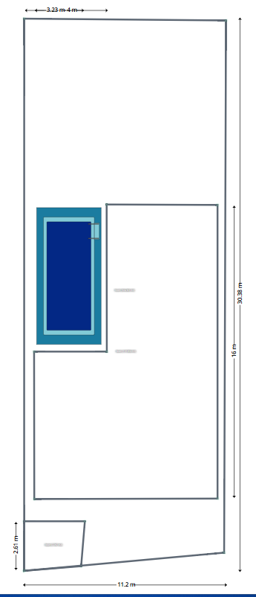
CANO/FIO
CAIXA SUBTERRANEA
FIO EXTERNO
CAIXA ORGANIZADORA
CÂMERA
PASSAGEM DE FIO ELETRODUTO
* Nenhum fio exposto

